Slide 1


СП ДС «Золотой петушок» ГБОУ СОШ №2 п.г.т. Усть-Кинельский г.о. Кинель
Областной конкурс
видеоуроков по финансовой безопасности «Я расскажу тебе…»
Расходы семейного бюджета (на примере покупки фруктов)
Педагог-психолог: Сергеева Татьяна Юрьевна
Воспитатель: Стрельбицкая Ольга Сергеевна

Slide 2

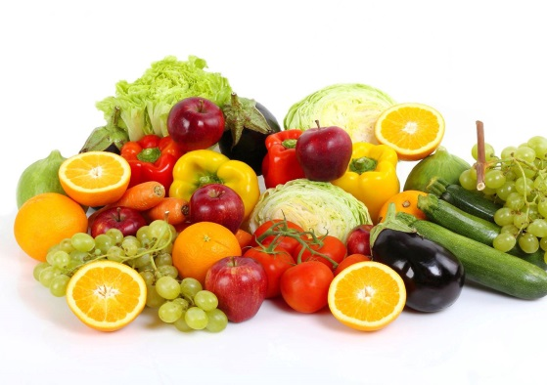
Методы исследования
Для проведения исследования цен, мы побывали на экскурсии в разных магазинах

Slide 3
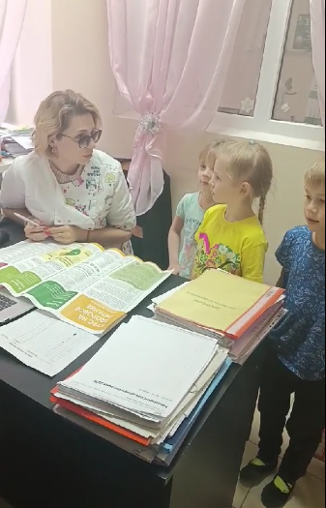
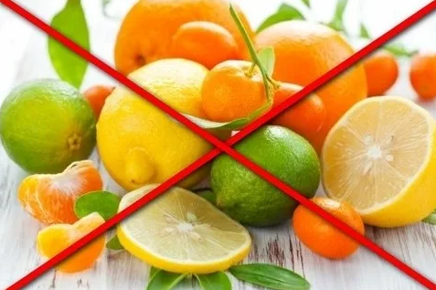
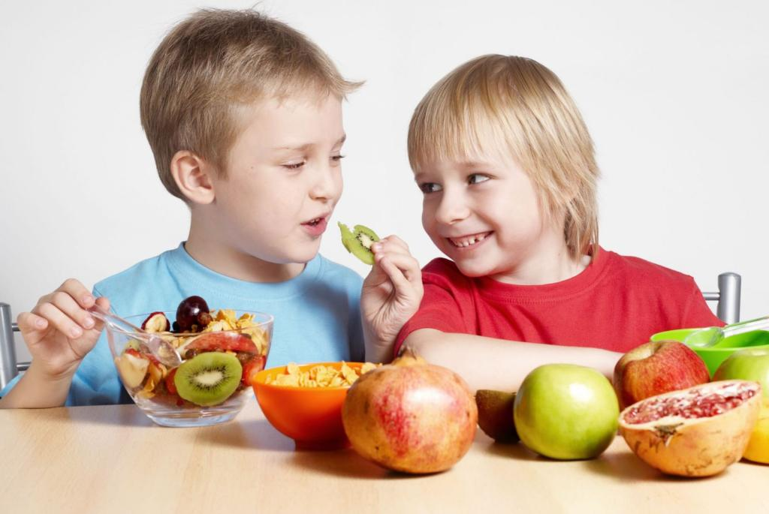
А можно ли совсем обойтись без фруктов?
Такой вопрос возник у ребят? И мы обратились за профессиональной консультацией к медицинской сестре нашего детского сада!

Slide 4

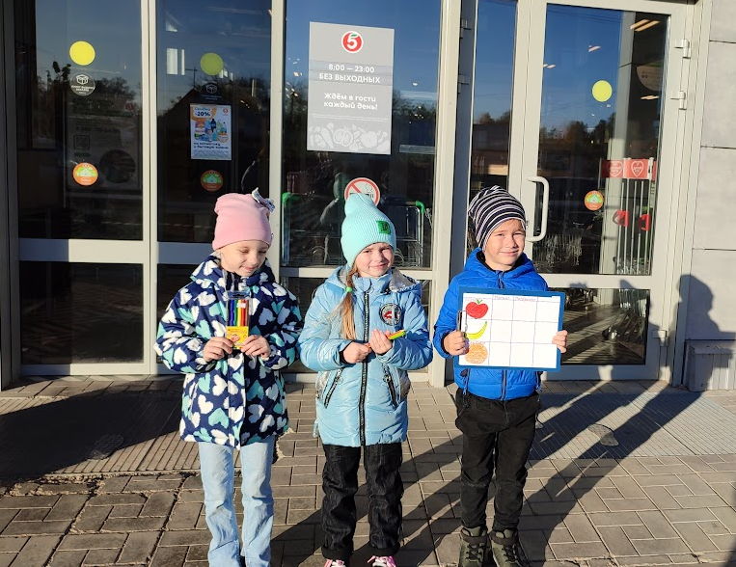
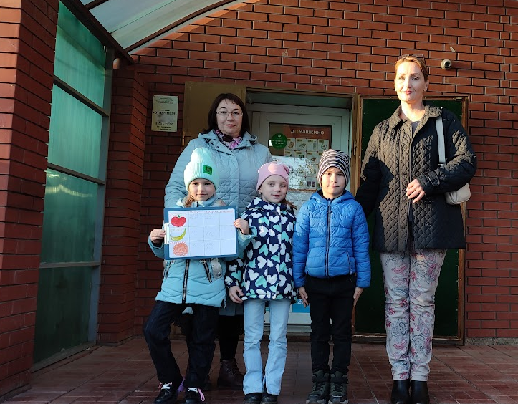
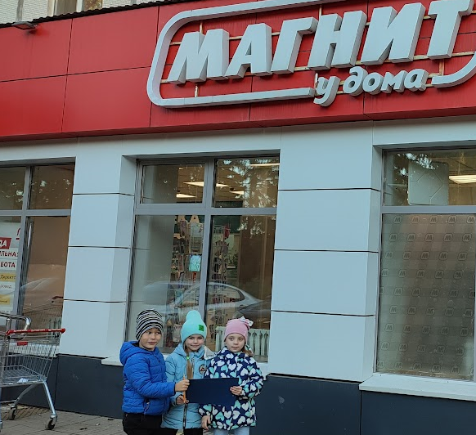
Мы задумались: сколько нужно потратить денег, чтобы купить фрукты?
И пошли изучать цены на фрукты в магазинах нашего поселка!

Slide 5
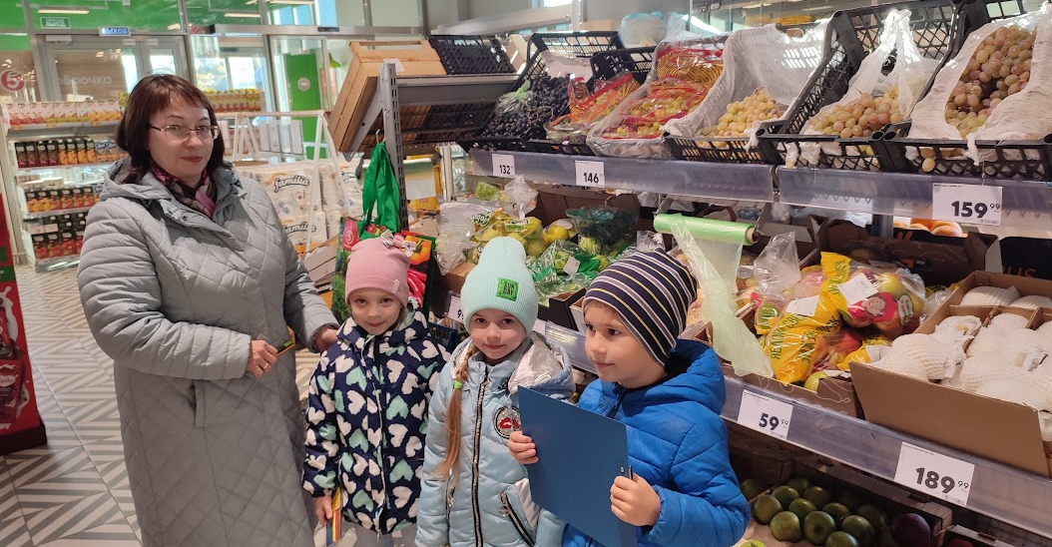
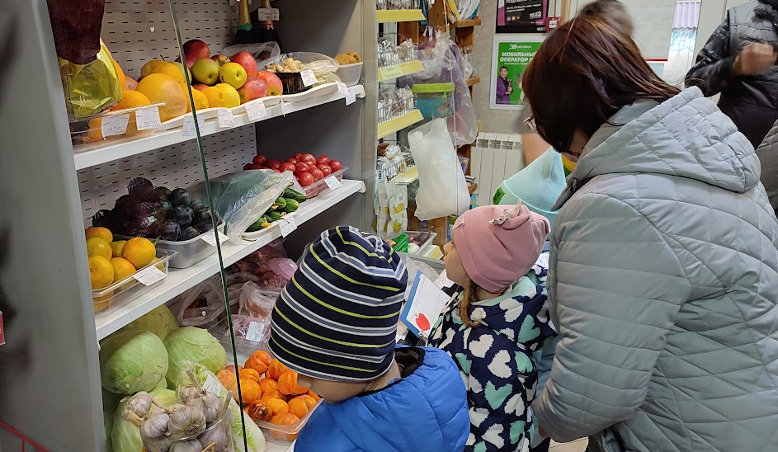
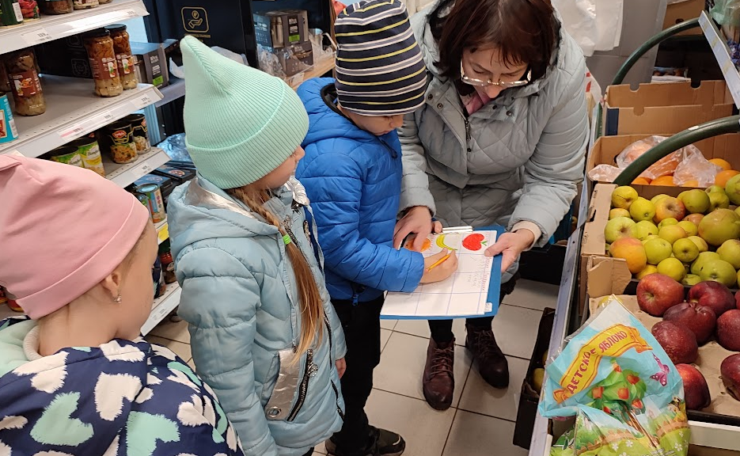
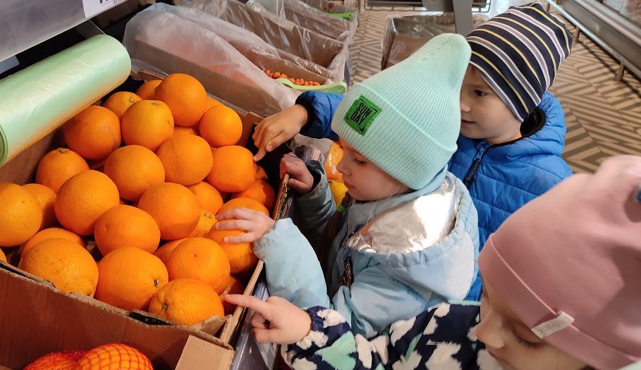
Мы внимательно изучили цены на товары

Slide 6
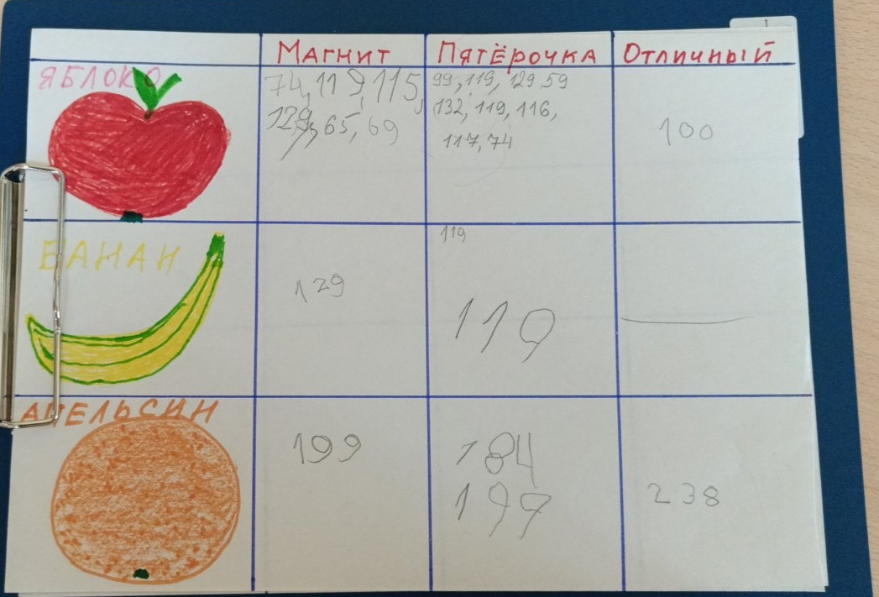
Цены на фрукты мы внесли в таблицу

Slide 7
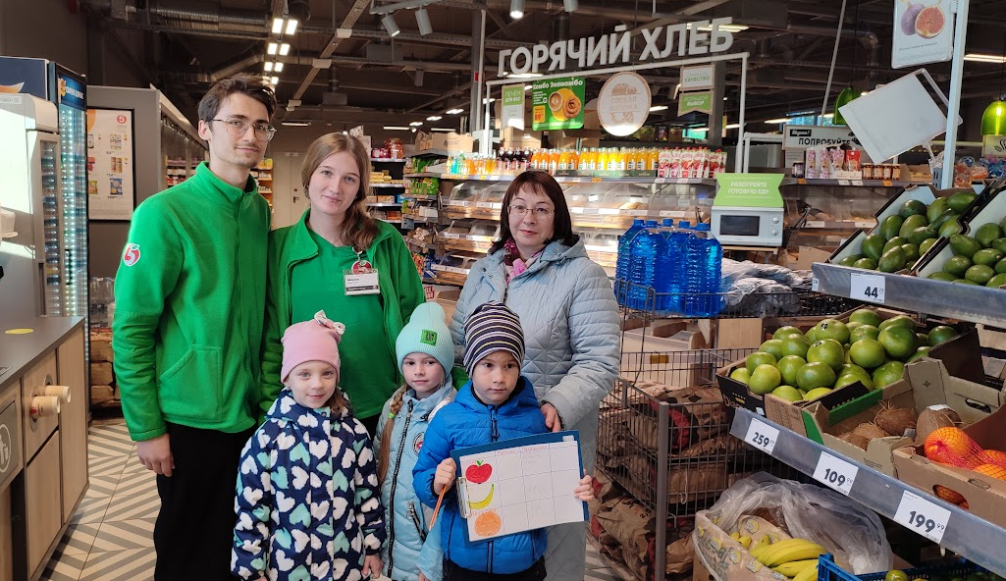
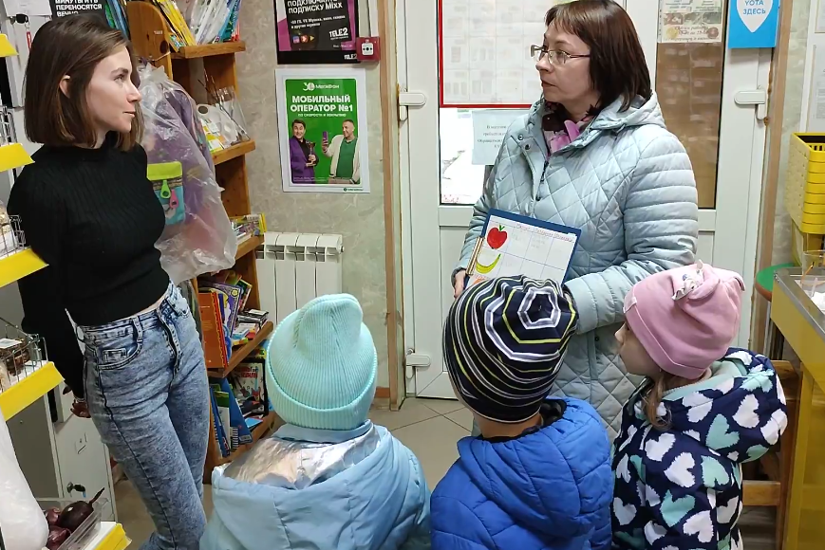
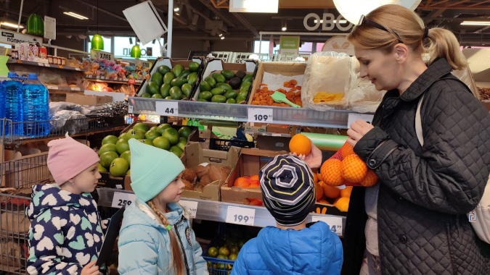
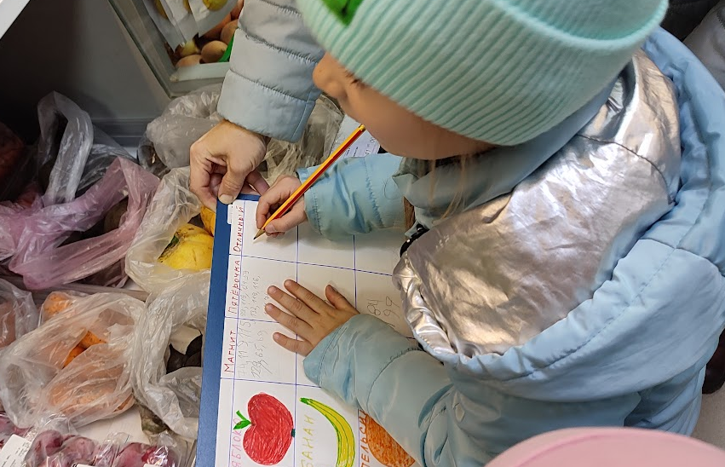
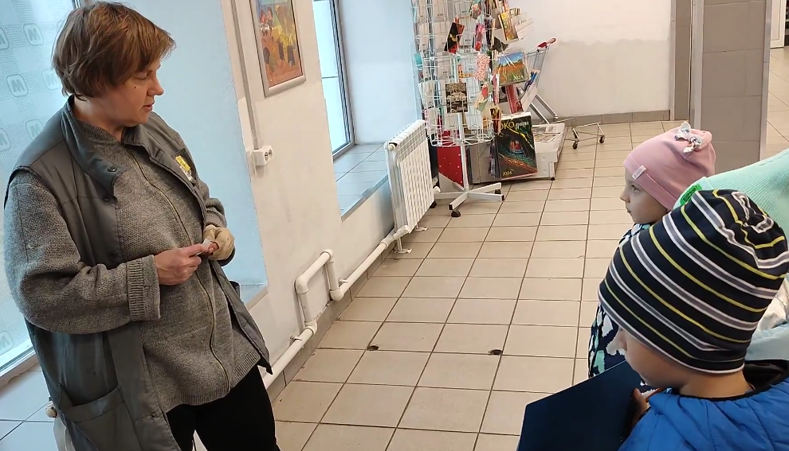
Откуда берутся цены на фрукты нам рассказали представители магазинов: директор, товаровед.
В «Пятерочке», «Магните» и «Отличном» мы изучали цены на яблоки, апельсины, бананы и записывали их цены!
Оказалось, что цены создают сами магазины или их главные офисы.

Slide 8
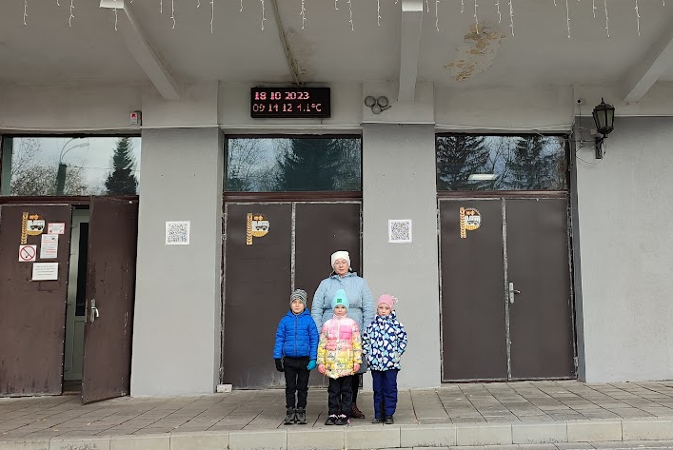
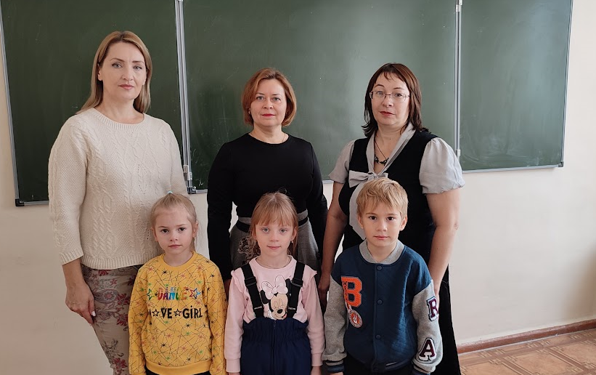
Мы ходили на экономический факультет Самарского ГАУ с вопросом откуда берутся цены и почему они бывают разные?
В «Пятерочке», «Магните» и «Отличном» мы изучали цены на яблоки, апельсины, бананы и записывали их цены!

Slide 9
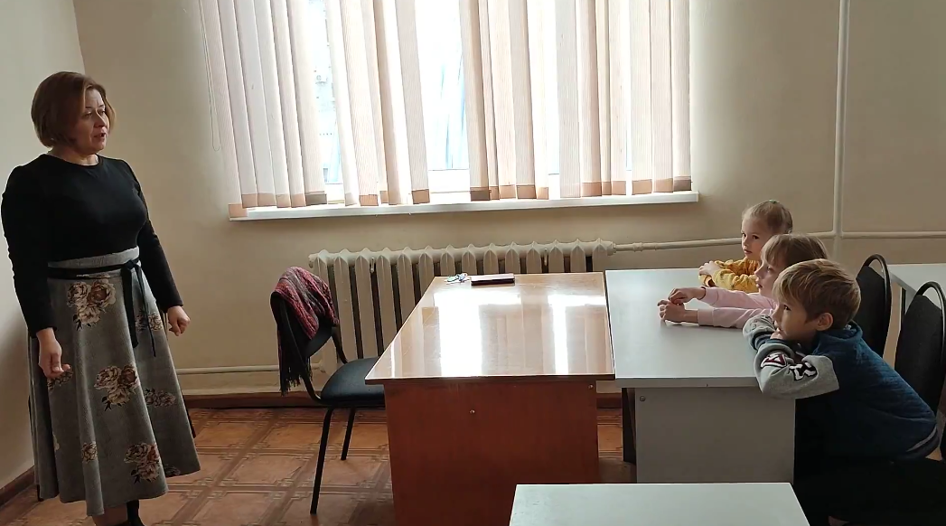
В «Пятерочке», «Магните» и «Отличном» мы изучали цены на яблоки, апельсины, бананы и записывали их цены!
Доцент кафедры нам рассказала, что цены складываются из всех затрат на выращивание и транспортировку фруктов. И главное, чтобы при продажи товаров была прибыль.

Slide 10


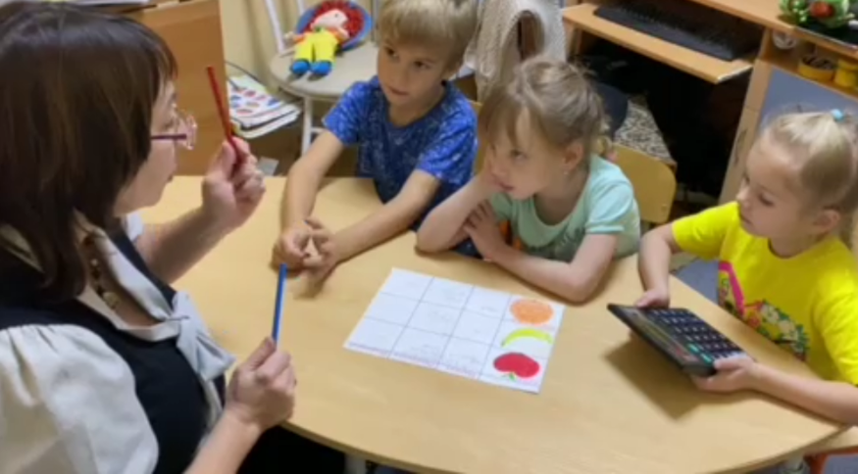
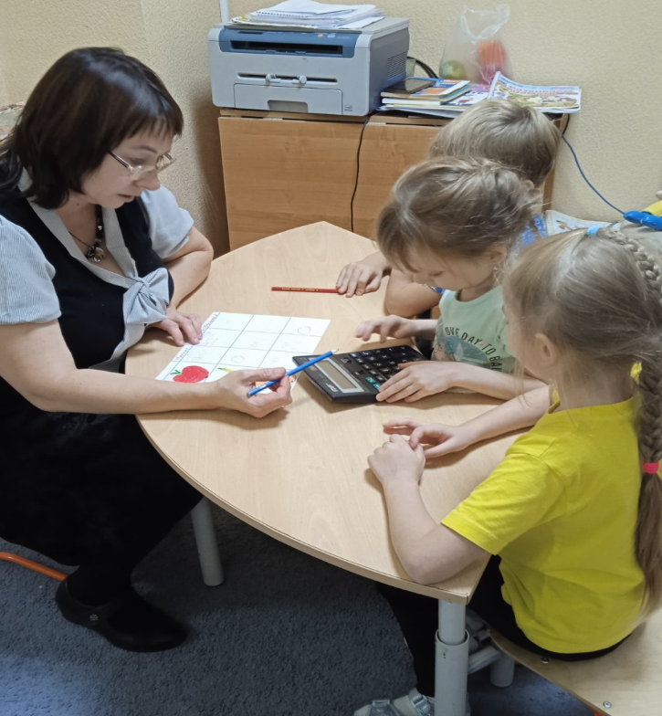
Затем мы подвели итог нашего исследования.
Синим карандашом обвели самые низкие цены на фрукты, а красным самые высокие.
В «Пятерочке», «Магните» и «Отличном» мы изучали цены на яблоки, апельсины, бананы и записывали их цены!

Slide 11
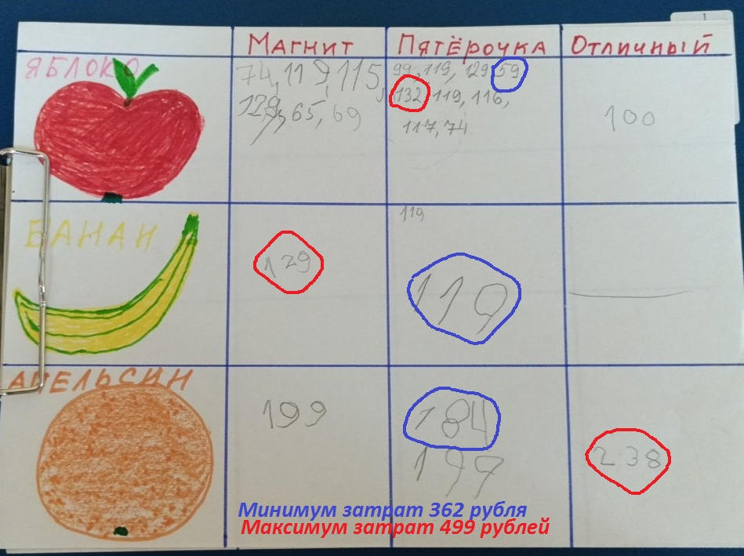


Сложив их на калькуляторе, мы нашли минимальную и максимальную сумму затрат на фрукты, которые может потратить семья из всего бюджета.
В «Пятерочке», «Магните» и «Отличном» мы изучали цены на яблоки, апельсины, бананы и записывали их цены!
~ 360 рубля
~ 500 рублей

